Slide 1
Проект первой младшей группы. Знакомство детей с миром профессий.
Воспитатели:
Уханова Е. О.
Симонова Е. А.

Slide 2
Вид проекта: краткосрочный, информационный, творческий, игровой
Сроки проведения: Февраль
Участники проекта: воспитатели первой младшей группы, воспитанники группы, родители.

Slide 3
Актуальность: ознакомление детей младшего дошкольного возраста с трудом взрослых является сложным видом их социально-личностного развития, требующего специально организованной деятельности и создание условий для самостоятельных игр. Пути и формы приближения к ним труда взрослых, его пример, систематическая работа по ознакомлению воспитанников с трудом оказывает огромное влияние на развитие их социального опыта, воспитание положительного отношения и уважения к труду и профессиям

Slide 4
Методы проведения:
Непосредственно-образовательная деятельность;
Художественное творчество;
Чтение художественной литературы;
Целевые экскурсии на территории детского сада ;
Игровая деятельность: дидактические, сюжетно-ролевые, подвижные игры.

Slide 5
Цель: формирование знаний и представлений о труде, доступном пониманию дошкольников 2-3 лет, воспитание положительного отношения к труду взрослых.
Задачи:
- познакомить детей с профессиями ближайшего окружения;
- создать и поддерживать интерес малышей к деятельности взрослых;
- обеспечить восприятие ребёнком простейших трудовых действий, их называния и соотношения к профессии;
- помочь увидеть значимость труда взрослых в конкретных трудовых процессах;
- воспитывать положительное отношение к результатам труда взрослых;
- побуждать к отражению полученных впечатлений в игре;

Slide 6
Предварительная работа:
• Рассматривание иллюстраций о профессиях и результатах труда людей разных профессий.
• Разучивание стихов и чтение художественной литературы о профессиях.
• Дидактические и сюжетно-ролевые игры по теме.

Slide 7
1 этап: Подготовительный.
Пополнить уголок «Кухня» следующими атрибутами: фартуки, посуда, овощи, фрукты.
Пополнить игру «Больница» атрибутами: шприцы, градусники, фонендоскоп, медицинские халаты
Внести дидактические игры: «Профессии», «У кого что?», «Что в мешочке лежит?», «Суп или компот» .
Пополнить библиотечку книгами Б. Заходер «Все работы хороши»; В. Маяковский «Кем быть?»; К. Чуковский «Федорино горе», К.Чуковский «Айболит».
Оформить папку со стихами «Профессии».
Внести в группу картины «Врач», «Повар», «Строитель», «Шофер».
Добавить в уголок мальчиков транспорт: грузовые машины, легковые машины, трактор, т.д
подборка иллюстраций, стихотворений, загадок о профессиях.

Slide 8
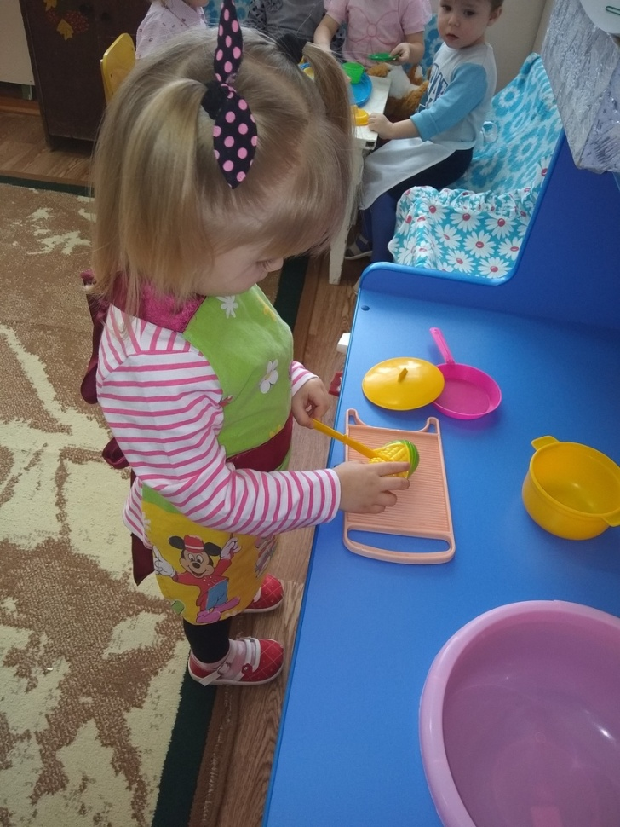
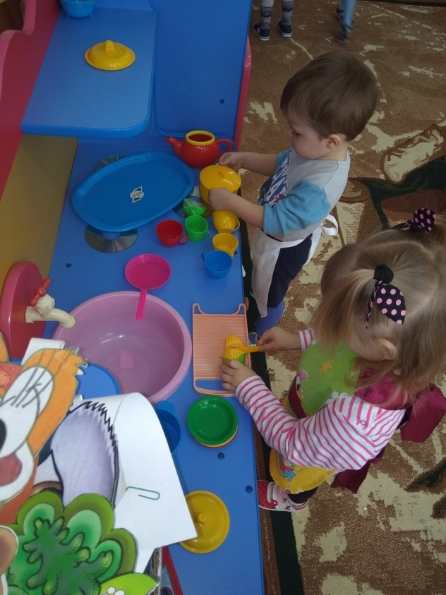
Тема: «Профессия Повар»
А у нас сегодня в группе
Будет новая игра:
Все девчонки – поварихи,
А мальчишки – повара.
Мы халатики надели,
Колпаки на головах.
И кастрюльки с черпаками
Разложили на столах.
Наши кубики – картошка,
А морковка – карандаш.
Даже мячик станет луком –
Будет вкусным супчик наш.

Slide 9
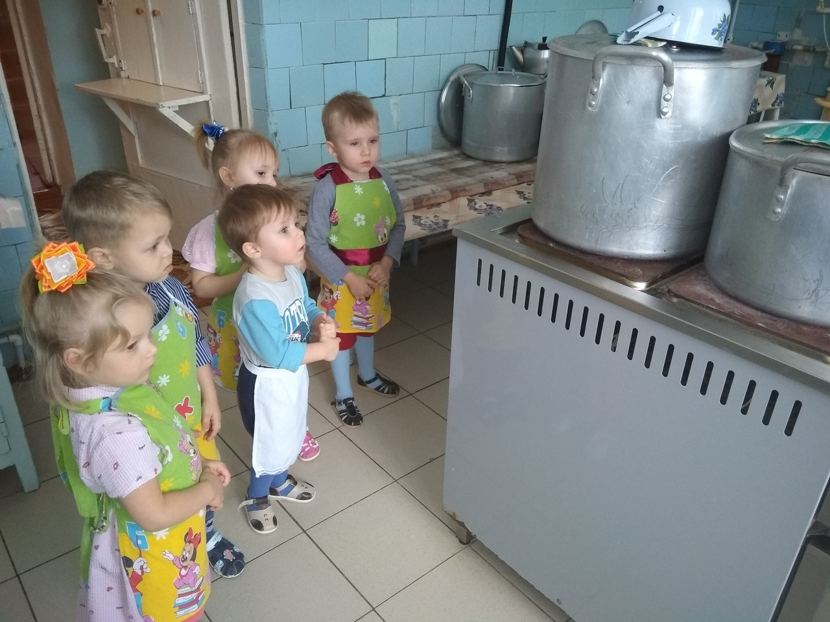
Экскурсия на кухню

Slide 10
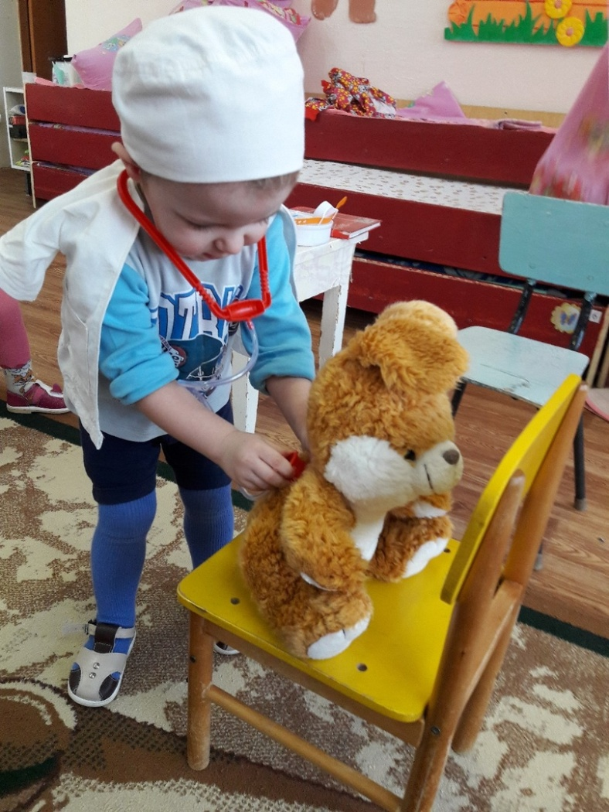
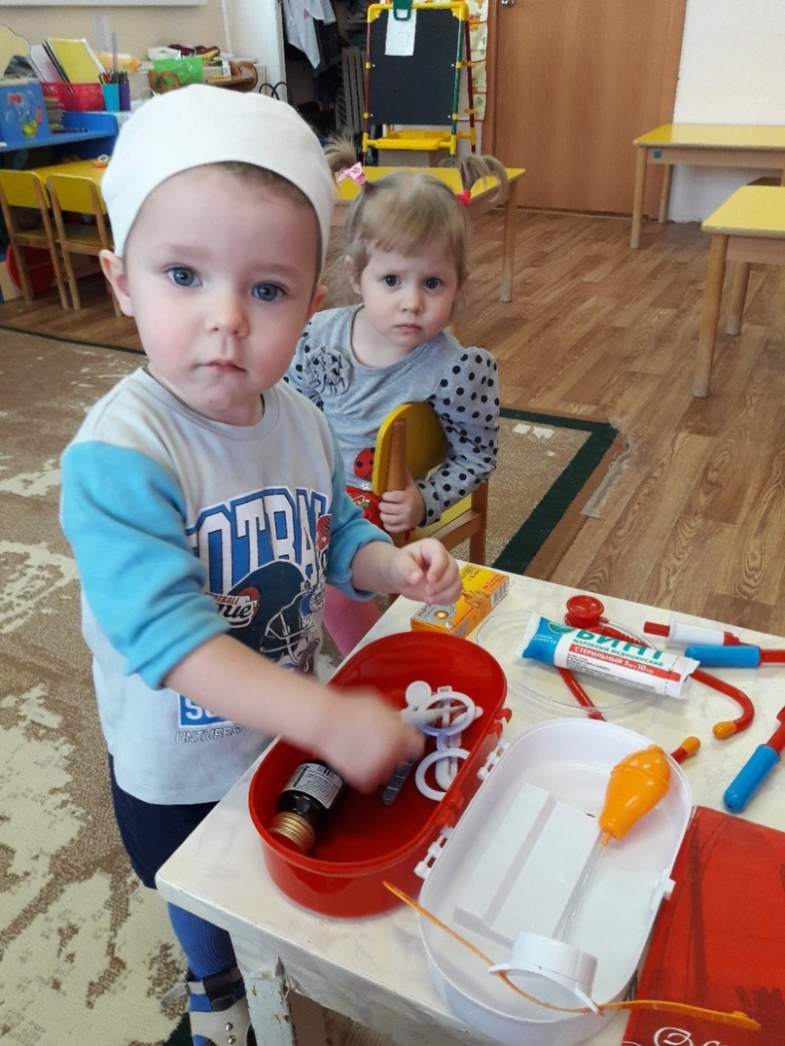
Тема: «Профессия Врач»
Если вдруг болезнь случится, Нужно к доктору – лечиться! В поликлинику пойдём, К терапевту на приём.

Slide 11
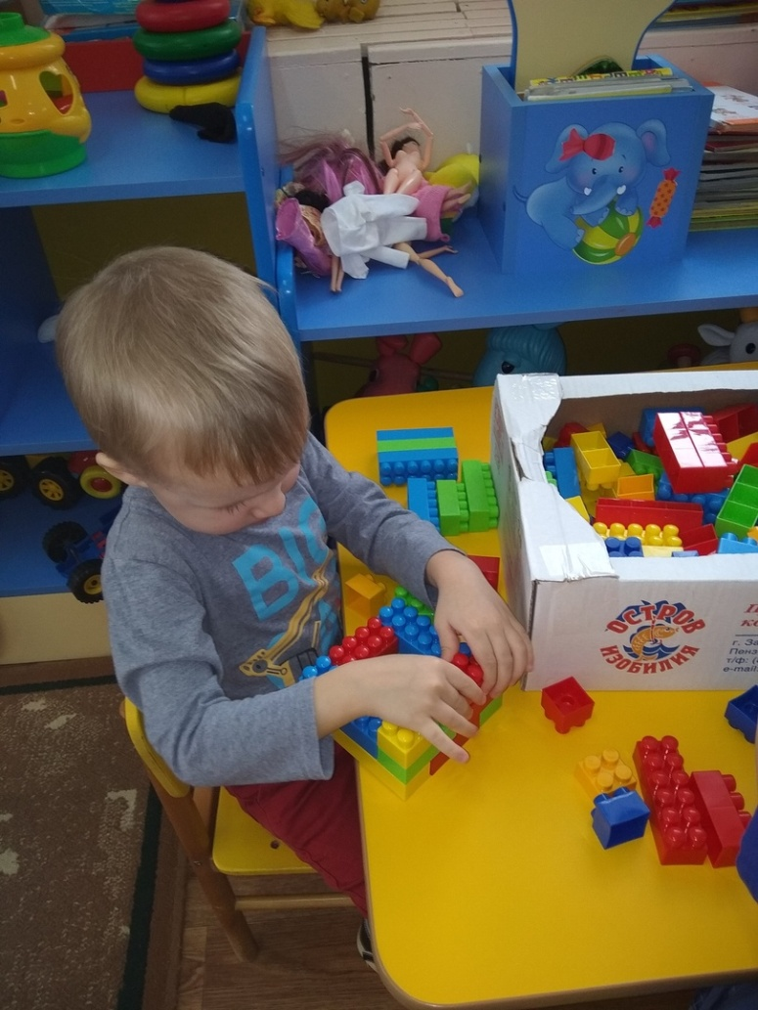
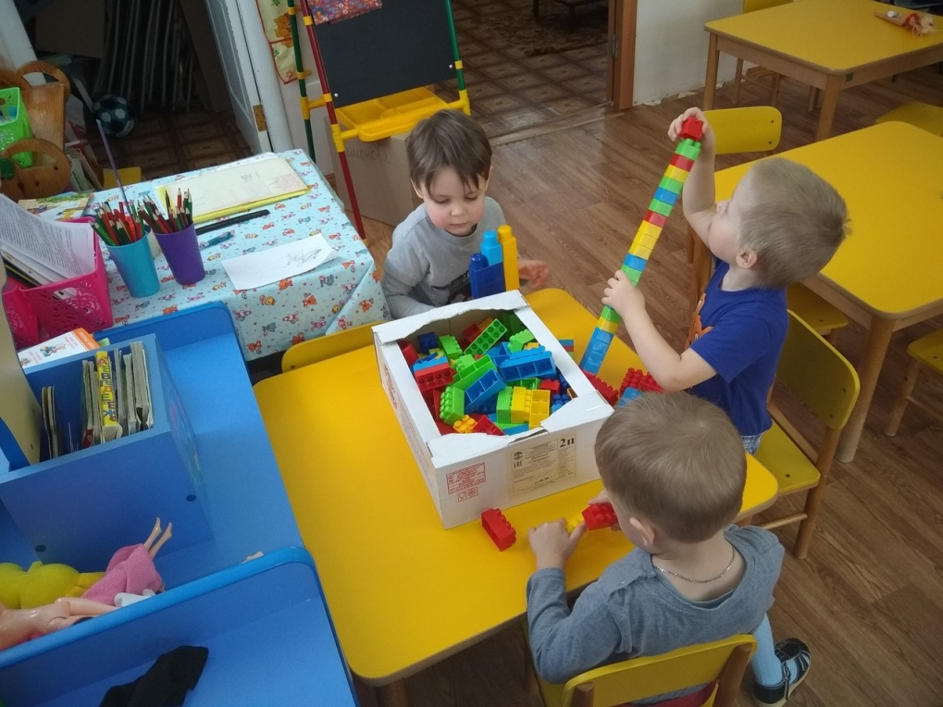
Тема: «Профессия Строитель»
Точно в срок построит он: Небоскрёб и стадион. Детский садик и больницу, Магазинов вереницу. Даже дом, скажу вам я, Где живет моя семья, (и другие жители) Строили – строители!

Slide 12
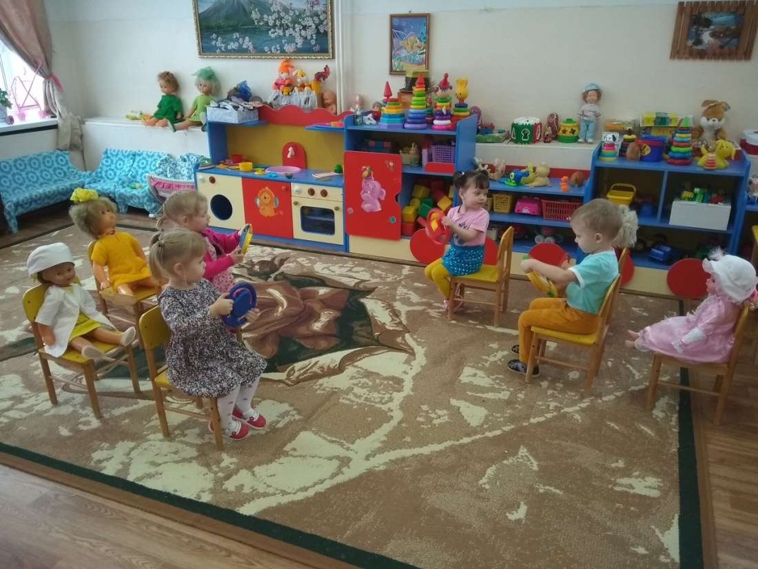
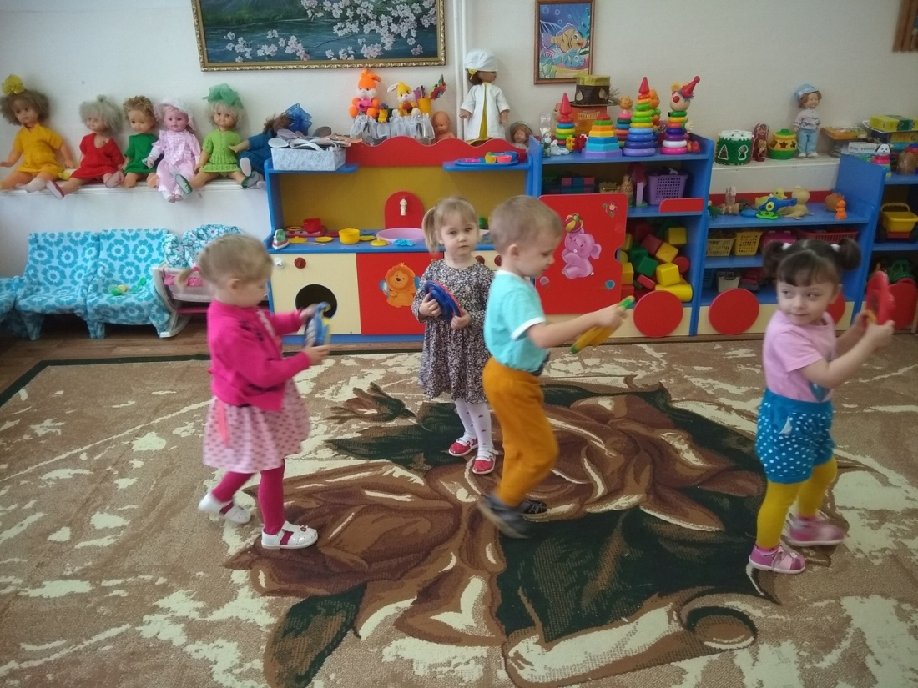
Тема: «Профессия Шофер»
Работа шофёров Трудна и сложна, Но как она людям Повсюду нужна!..

Slide 13
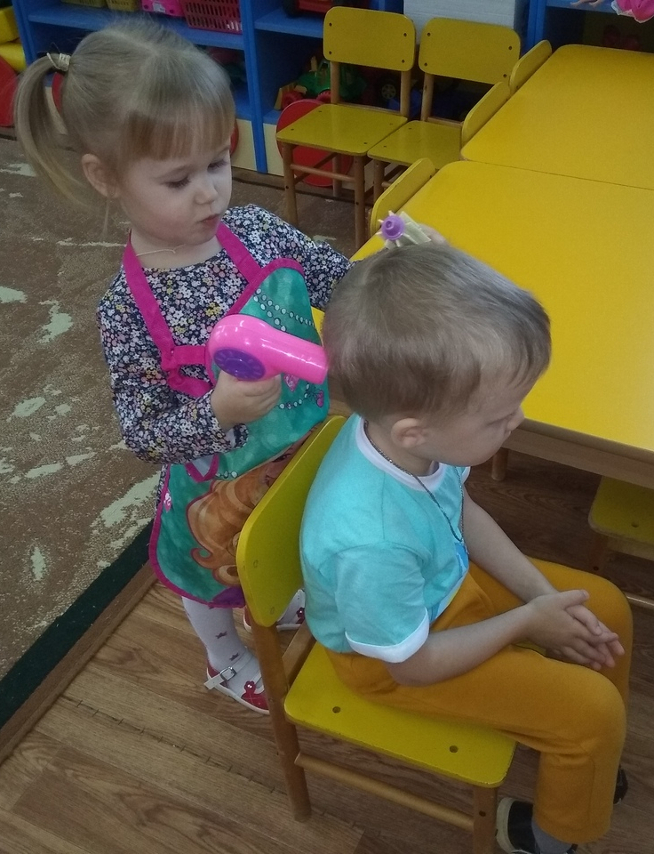
Тема: «Профессия Парикмахер»
Кто сегодня парикмахер?
Разрешите, буду я.
Я вам сделаю причёску,
Например, как у меня.
Перед зеркалом садитесь,
Я накидку завяжу
И, конечно, первым делом
Аккуратно причешу.
А теперь накрутим чёлку
На большие бигуди,
Заплетём косички сбоку,
Хвост завяжем позади.

Slide 14
Спасибо
за внимание!

